Slide 1
osce.org/albania
PREZANTIM I REZULTATEVE TË VLERËSIMIT TË KAPITALIT NATYROR
Bashkia Roskovec, Selenicë dhe Pogradec
12 dhjetor 2022
Dr.Kledi Kodra, Dr. Arbi Shehu, M.Sc.Agron Haxhimali,
Dr. Elton Qendro

Slide 2
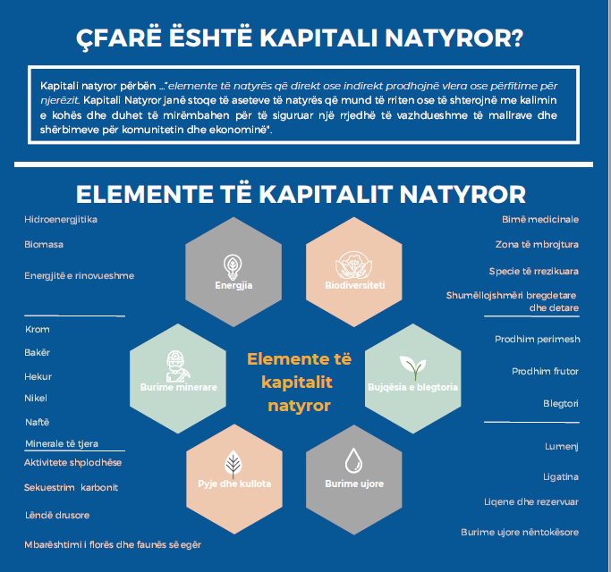
1. Llojet e Kapitalit Natyror në Shqipëri
Burimet Minerare
Burimet Energjitike
Burimet Ujore
Burimet Tokësore
Bregdeti
Biodiversiteti

Slide 3
2. Testimi i Kapitalit Natyror

Slide 4
Kapitali Natyror – Bashkia Roskovec

Slide 5
Gjetje - Bashkia Roskovec
Në bazë të analizës tonë, rezulton se fluksi vjetor monetar nga KN në bashkinë Roskovec është rreth 56 miliardë Lek (468 mln EUR), ndërsa aktivi monetar llogaritet rreth 259 miliardë Lek (2.2 miliardë EUR).
Duhet te sjellim ne vëmendje që 52% e vlerës monetare të fluksit vjetor dhe 39% të aktivit, rezulton nga vlerësimi i vendburimit të Patos-Marinzës, i cili në fakt nuk i përket vetëm bashkisë Roskovec.
Gjithashtu një pjese te konsiderueshme te aktivit monetar e zë (16.6%) potenciali i bashkisë për shfrytëzimin e hapësirave për gjenerimin e energjisë së rinovueshme nëpërmjet fotovoltaikëve.
Gjithashtu, shifrave të mësipërme iu mungon vlera e mundshme pritshmërisht e lartë e potencialit agroturistik dhe kulturor.

Slide 6
Kapitali Natyror – Bashkia Selenicë

Slide 7
Gjetje - Bashkia Selenice
Në bazë të analizës së realizuar, vlerësohet se fluksi vjetor monetar nga Kapitali Natyror në Bashkinë Selenicë është rreth Lek 8.4 miliardë (afërsisht EUR 72 milion), ndërsa aktivi monetar llogaritet rreth Lek 895 miliardë (afërsisht EUR 7.6 miliardë).
Vlen për t’u përmendur që në llogaritjet e aktivit monetar nuk janë përfshirë rezervat e burimeve minerare, specifikisht të inerteve dhe fosforiteve, rezerva të cilat me çmimet aktuale të tregut, do të arrinin përafërsisht një vlerë prej Lek 1.6 miliardë, për shkak se këto burime janë burime të treguara dhe jo të matura.
Analiza e Kapitalit Natyror evidenton potencialin e madh bujqësor të Bashkisë Selenicë duke qenë se bujqësia përfaqëson rreth 50% të fluksit monetar vjetor të gjeneruar nga kjo bashki.
Aktiviteti i dytë i cili gjeneron flukse të larta vjetore lidhet me dhënien me qira të aktivit pyjor për qëllime pushimi, argëtimi, shëndetësore, shoqërore dhe për veprimtari turistike kampingje (kënde lodrash, mjedise sportive, shlodhëse etj.), duke përfaqësuar rreth 36% të fluksit monetar vjetor të Bashkisë Selenicë

Slide 8
Kapitali Natyror – Bashkia Pogradec

Slide 9
Gjetje - Bashkia Pogradec
Në bazë të analizës së realizuar, vlerësohet se fluksi vjetor monetar nga Kapitali Natyror në Bashkinë Pogradec është rreth Lek 15.6 miliardë (afërsisht EUR 128 milion), ndërsa aktivi monetar llogaritet rreth Lek 1.35 biliardë (afërsisht EUR 11 miliardë).
Vlen për t’u përmendur që në llogaritjet e aktivit monetar nuk janë përfshirë rezervat e burimeve minerare, rezerva të cilat me çmimet aktuale të tregut, do të arrinin përafërsisht një vlerë prej Lek 155 miliardë, për shkak se këto burime janë burime të treguara dhe jo të matura
Analiza e Kapitalit Natyror evidenton potencialin bujqësor të Bashkisë Pogradec duke qenë se bujqësia përfaqëson rreth 29% të fluksit monetar vjetor të gjeneruar nga kjo bashki.
Aktiviteti i dytë i cili gjeneron flukse të larta vjetore lidhet me dhënien me qira të aktivit pyjor për qëllime pushimi, argëtimi, shëndetësore, shoqërore dhe për veprimtari turistike kampingje duke përfaqësuar rreth 21% të fluksit monetar vjetor të Bashkisë Pogradec.
Notes:
specifikisht të kromit, kuarcit dhe rërës kuarcorez, hekur-nikelit, gurëve gëlqeror, boksitit, argjilit, gurëve dekorativë dhe travetinës

Slide 10
Krahasim mes 4 bashkive – fluksi vjetor

Slide 11
Aktivi monetar – krahasim mes bashkive

Slide 12
Përfitimet e shumta të Kapitalit Natyror
Përfitimet Shoqërore
Menaxhimi i kompromisit
Përfitimet Ekonomike
Përfitimet Mjedisore
Kapitali Natyror

Slide 13
…vazhdim

Slide 14
Përfundime dhe rekomandime të përbashkëta
Katër (4) bashkitë e pilotuara kanë një regjistër të pasurive natyrore në gjashtë shtylla kryesore (bujqësi, miniera, energji, burime ujore, burime pyjore) që do t'u tregojë atyre nëse biodiversiteti është duke u degraduar apo duke u përmirësuar.
Nëse ruhet bidiversiteti, është shumë më mirë për shërbimet vendore si turizmi, infrastruktura, emergjencat, bujqësia dhe aktivitetet rekreative, të cilat kthehen në më shumë të ardhura.
Informacioni dhe vendimmarrja: Një inventar fizik ose stoku i besueshëm i kapitalit natyror të një bashkie, është thelbësor për të vendosur se çfarë lloj zhvillimi dëshiron, veçanërisht në kontekstin e konkurrencës ekonomike.
Synimet e shumëfishta të politikave: Kontabiliteti dhe vlerësimet e kapitalit natyror ofrojnë një qasje sistematike për të kuptuar se si investimet publike mbështesin njëra-tjetrën. Për shembull, si investimi në biodiversitet mund të mbështesë inovacionin në politikën bujqësore dhe se si kjo është fitimprurëse si për zhvillimin ekonomik ashtu edhe për biodiversitetin dhe turizmin.

Slide 15
Rekomandime - Institucionale
Bashkia duhet ta përfshijë këtë ushtrim si detyrë të rregullt periodike të zyrës së statistikave bashkiake.
Bashkia dhe institucionet qeveritare duhet të unifikojnë mënyrën e raportimit dhe të mbledhjes së të dhënave.
Sugjerohet që analiza gjithëpërfshirëse e KN në sasi dhe vlerë të bëhet pjesë e analizës së performancës së bashkisë dhe e Këshillit Bashkiak.
Sugjerohet hartimi i indikatorëve kyç të performancës për sa i përket KN, në nivel fluksesh vjetore dhe aktivesh, të cilët janë pjesë e analizës periodike të KN në nivel bashkiak dhe të këshillit bashkiak.
INSTAT duhet të unifikojë kërkesat për bashkitë për përgatitjen dhe mbajtjen e llogarive të kapitalit natyror duke përdorur Kuadrin e SKME.

Slide 16
Rekomandime - administrative
Kuadër ligjor kombëtar për trajtimin e vlerësimit të kapitalit natyror.
Standartizim për vlerësimit dhe rishikimin e llogarive të kapitalit natyror vendor që ti përgjigjet kërkesave të INSTAT dhe Llogarive Ekonomike Evropiane të Mjedisit.
Vendime të Këshillit Bashkiak për të organizuar burime njerëzore dedikuar kapitalit natyror.
Mbajtjen e një regjistri të kapitalit natyror dhe llogarive përkatëse dhe rishikim tyre çdo 1-2 vjet.
Verifikimi në terren, nga ana e bashkisë, së gjendjes së kapitalit natyror në terren të paktën çdo 5 vjet ose duke ruajtur këtë frekuencë dhe duke verifikuar fizikisht lloje të ndryshme të KN.

Slide 17
…vazhdim
Kultura organizative e bashkisë por dhe e institucioneve qeveritare duhet të ndryshojë duke u fokusuar në trajtimin e çështjeve të kapitalit natyror.
Angazhim qytetar në çështjet e mjedisit dhe ekosistemit për të ardhmen e qëndrueshme të mjedisit.
Mobilizimi i investimeve të sektorit publik dhe privat duke forcuar instrumentet fiskale dhe ekonomike që synojnë mbështetje të lartë për zinxhirët e furnizimit dhe mbrojtjes së mjedisit.

Slide 18
Burimet e Informacionit
KAPITALI NATYROR
Tipologjia | Burime Informacioni
Burimet Minerare | Ministria e Industrisë dhe Energjetikës (MIE); Agjencia Kombëtare e Burimeve Natyrore (AKBN); Shërbimi Gjeologjik Shqiptar (ShGjSh); INSTAT; AlbEITI; ASIG; Drejtoria e Përgjithshme e Tatimeve; Drejtoria e Përgjithshme e Doganave; Etj.
Burimet Energjetike | Ministria e Industrisë dhe Energjetikës (MIE); Agjencia Kombëtare e Burimeve Natyrore (AKBN); Shërbimi Gjeologjik Shqiptar (ShGjSh); INSTAT; ASIG; Drejtoria e Përgjithshme e Tatimeve; Drejtoria e Përgjithshme e Doganave; Agjencia për Efiçiencën në Energji; Instituti I Gjeoshkencave Energjisë, Ujit dhe Mjedisit (IGJEUM); Etj.
Burimet Ujore | Ministria e Industrisë dhe Energjitikës (MIE); Agjencia Kombëtare e Burimeve Natyrore (AKBN); Sherbimi Gjeologjik Shqiptar (ShGjSh); INSTAT; ASIG; Drejtoria e Përgjithshme e Tatimeve; Drejtoria e Përgjithshme e Doganave; Agjencia për Eficiencën në Energji; Instituti I Gjeoshkencave Energjisë, Ujit dhe Mjedisit (IGJEUM); Agjencia Menaxhimit të Burimeve Ujore (AMBU); Etj.
Burimet Tokësore | Ministria e Bujqesise dhe Zhvillimit Rural (MBZHR); Agjencia Kombëtare e Zonave të Mbrojtura (AKZM); ASIG; INSTAT; Agjencia Shtetërere e Kadastrës (AShK); Drejtoria e Përgjithshme e Doganave; Qendra Transferimit Teknologjise Bujqesore (QTTB); Agjencia Kombetare e Pyjeve (AKP); Agjensia Kombetare e Planifikimit Territorit (AKPT); Etj.
Bregdeti | Ministria e Turizmit dhe Mjedisit (MTM); Ministria e Bujqësisë dhe Zhvillimit Rural (MBZHR); Agjencia Kombetare e Bregdetit (AKB); Agjencia Kombëtare e Zonave të Mbrojtura (AKZM); Agjensia Kombëtare e Planifikimit Territorit (AKPT); ASIG; INSTAT; Etj.
Biodiversiteti | Ministria e Turizmit dhe Mjedisit (MTM); Agjencia Kombëtare e Bregdetit (AKB); Agjencia Kombëtare e Zonave te Mbrojtura (AKZM); Agjensia Kombëtare e Planifikimit Territorit (AKPT); ASIG; INSTAT; Etj.

